Slide 1
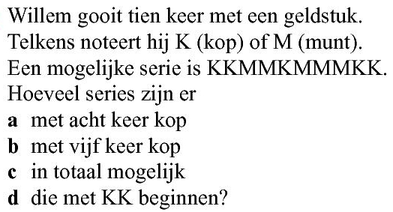












Opgave 56
a) aantal
$$=\left(\begin{aligned}10 \\ 8\end{aligned}\right)$$
$$=45$$
$$( 10 nCr 8 )$$
b) aantal
$$=\left(\begin{aligned}10 \\ 5\end{aligned}\right)$$
$$=252$$
$$( 10 nCr 5 )$$
c) aantal
$$=2^{10}$$
$$=1024$$
d) aantal
$$=2^{8}$$
$$=256$$
beginnen met KK
K
K
?
?
?
?
?
?
?
?
nog 8 plaatsen te kiezen uit K of M

